Slide 1

TEKS PERSUASIF

Slide 2

INTRODUCTION

Slide 3

Teks persuasi adalah bentuk tulisan yang bertujuan untuk mempengaruhi pembacanya agar melakukan sesuatu sesuai dengan apa yang disampaikan oleh pemilik pesan.

Slide 4
Syarat-Syarat Membuat Teks Persuasif

Slide 5

Memilih Kata- Kata Tepat dan Sekaligus Menarik

Slide 6

Mengolah emosi pembaca

Slide 7

Menambahkan bukti-bukti atau fakta untuk memperkuat gagasan yang ditulis dalam teks persuasi.

Slide 8
Kaidah Kebahasaan Teks Persuasif

Slide 9

Menggunakan kata bujukan
Kata-kata yang digunakan untuk mengajak, membujuk, atau menghimbau.

Slide 10

Verba Mental
Kata kerja yang melibatkan perasaan atau respons terhadap suatu tindakan atau
kejadian.

Slide 11

Menggunakan kata kerja imperatif
Kata kerja yang pada fungsinya berisi kata perintah atau mempertegas kemauan.

Slide 12

Menggunakan kata teknis
Kata atau gabungan kata khas yang bersinggungan dengan bidang tertentu.

Slide 13

Menggunakan kata penghubung argumentatif
Kata penghubung yang digunakan untuk menekankan sebuah
argumen dalam suatu kalimat.

Slide 14
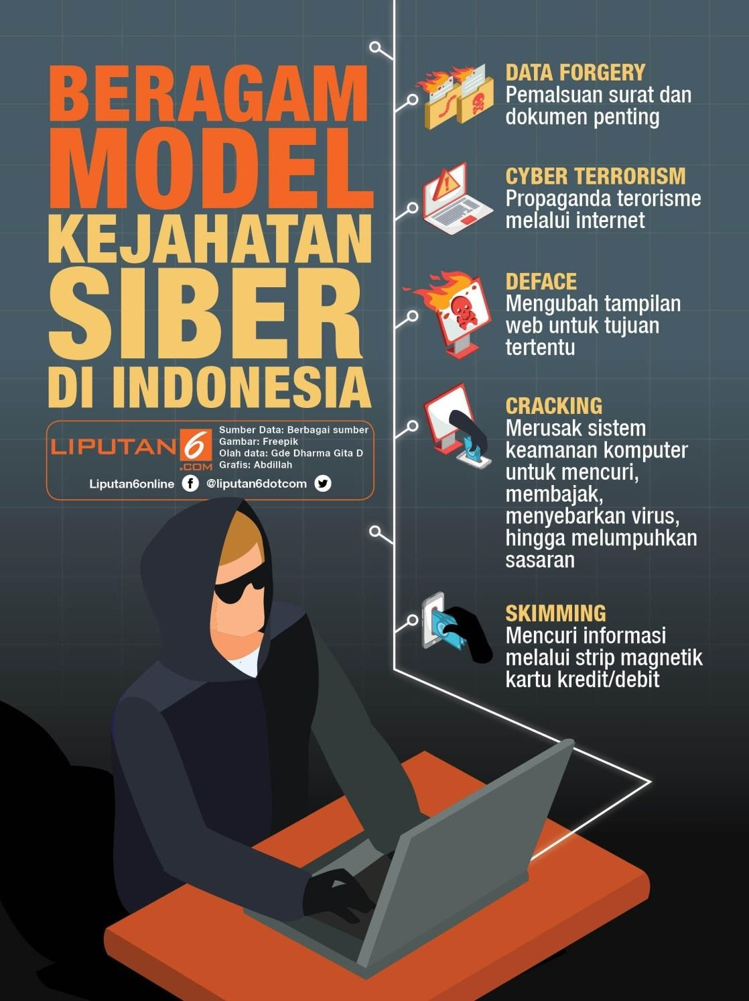
Menggunakan kata perujukan
Kata-kata yang digunakan sebagai pendahuluan sebelum menyajikan data yang menjadi sumber dalam teks.

